Slide 1
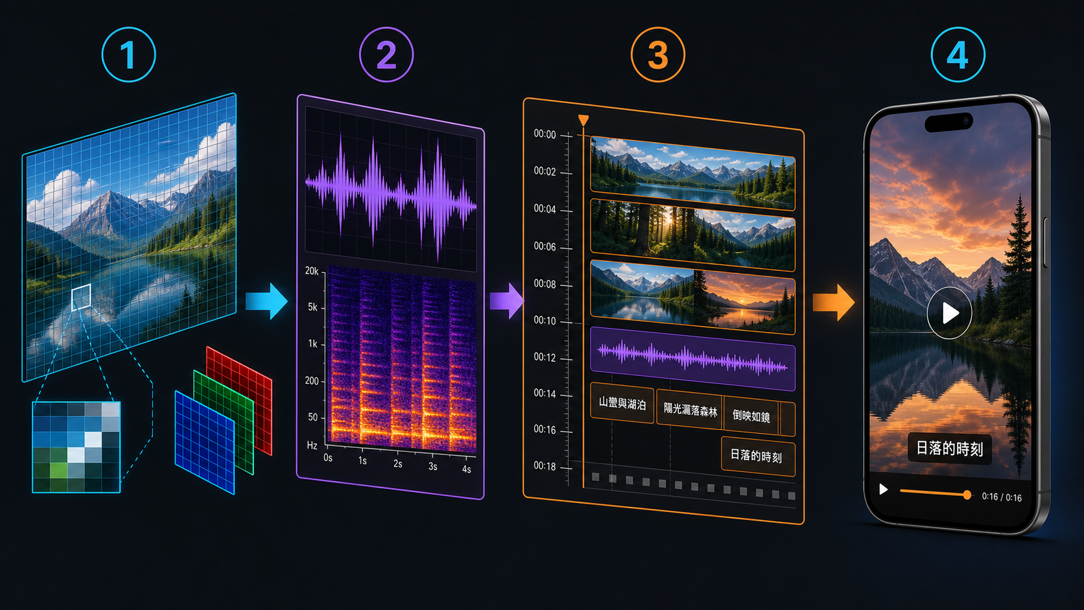
W01
系統與紀錄
先拆解，再創作
什麼才算一個多媒體系統？
從原理、實驗到可說明的作品
多媒體系統 115
W01 · 系統與紀錄

Slide 2
W01
系統與紀錄
本週學習地圖
1
2
3
分辨多媒體檔案與多媒體系統
用輸入—處理—輸出—驗證拆解短片
用 Markdown 建立可追溯筆記
多媒體系統 115
W01 · 系統與紀錄

Slide 3
W01
系統與紀錄
核心原理
關鍵詞
01
媒體管線不是工具清單，而是資料如何流動
input
process
output
validation
說明規則
02
指出輸入、改變的參數、觀察到的輸出，以及仍不能確定的部分。
輸出要能播放，也要能說明來源與限制
03
AI 可以協作，但提示、採用與驗證都要留下
多媒體系統 115
W01 · 系統與紀錄

Slide 4
W01
系統與紀錄
課堂實驗／任務
1
2
選一支 15–30 秒短片
記錄圖片、聲音、字幕與時間
3
4
畫出最小系統圖
完成 HackMD 個人筆記
多媒體系統 115
W01 · 系統與紀錄

Slide 5
W01
系統與紀錄
同一核心，兩種支架
日間引導
進修挑戰
固定六格觀察表；指出一個可見效果與一個隱藏設定。
拆解工作或生活流程；增加效能限制與權利風險。
共同底線
CPU 路徑可完成；AI 生成需記錄；素材需有來源與同意；每位學生都能說明關鍵原理。
多媒體系統 115
W01 · 系統與紀錄

Slide 6
W01
系統與紀錄
本週完成條件
繳交
Exit Ticket
HackMD 筆記
媒體拆解表
100–150 字反思
檔案與系統差在哪裡？
哪一步最可能出錯？
期末希望觀眾理解什麼？
不要只交成品：留下變因、觀察、判斷與限制，才能把作品變成可學習的系統。
多媒體系統 115
W01 · 系統與紀錄

